Slide 1
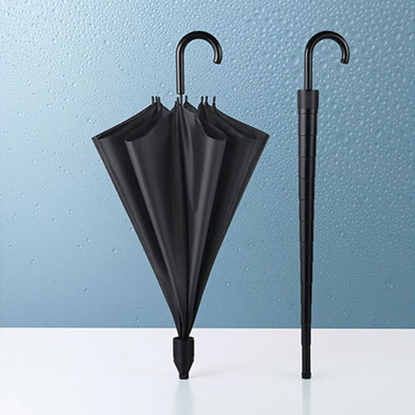
【提案書】
スライドカバー付ジャンプ傘
特徴
先端部分をスライドさせると傘にカバーをかけることが可能なため、車内などを濡らすこともなく、お店などでも傘袋の必要もない、非常に便利なジャンプ傘。雨の多い季節の特典用等におすすめ。
納期
納期スペース
仕様
素材：生地：ポリエステル 中棒・骨：鉄 ハンドル：ポリプロピレン
サイズ：全長：850mm 骨：600mm 8本骨
包装：ポリ袋入
お見積
お見積りスペース

